Slide 1
Sua Loto
Sistema para
Criação e Realização de Sorteios de Loteria Personalizáveis

Slide 2
Objetivo
Oferecer um sistema para a criação de sorteios personalizáveis, com prêmios e regras definidas pelos próprios usuários, e que permita a compra de bilhetes desses sorteios através moeda única para câmbio com a finalidade de realizar sorteios, compras de bilhetes e retiradas de prêmios de forma simples e centralizada.

Slide 3
Requisitos Funcionais
[RF01] – Permitir aos usuários do sistema a criação e execução de sorteios personalizáveis(podem ser sorteados mais de uma vez).
[RF02] – Fornecer a todos os usuários a visualização de sorteios ativos e finalizados.
[RF03] – Realizar automaticamente sorteios nos períodos definidos.
[RF04] – Criar uma lista ou relatório com os vencedores para cada sorteio finalizado.
[RF05] – Notificar os vencedores de sorteios finalizados.

Slide 4
Requisitos Funcionais
[RF06] – Possibilitar ao usuário o preenchimento e compra de bilhetes para um sorteio.
[RF07] – Mostrar uma visão geral dos bilhetes em sorteios ativos e finalizados.
[RF08] – Deve permitir a alteração dos números de bilhetes em sorteios ativos.
[RF09] – Deve permitir fazer depósitos e saques com uma moeda própria em uma conta particular do sistema.
[RF10] – Deve fazer um balanço da conta, mostrando o valor em depósito um resumo de todos os bilhetes comprados, sorteios vencidos e de sorteios realizados e seus prêmios.

Slide 5
Requisitos não Funcionais
[RNF01] – Sorteios ativos devem ocorrer sem atrasos e nos prazos estipulados.
[RNF02] – O relatório de vencedores deve ser feito sempre que um sorteio e realizado.
[RNF03] – Notificações aos vencedores devem ser dadas quando o cliente entra com sua conta e após a geração do relatório.
[RNF04] – O sistema deve ser fácil de usar.
[RNF05] – O sistema deve ser confiável e proteger informações pessoais dos clientes (vencedores e organizadores dos sorteios).
[RNF06] – O sistema será codificado na linguagem Java, utilizando-se do paradigma orientado a objeto.
[RNF07] – O sistema fara uso do MySQL Workbanch para armazenamento dos dados.

Slide 6
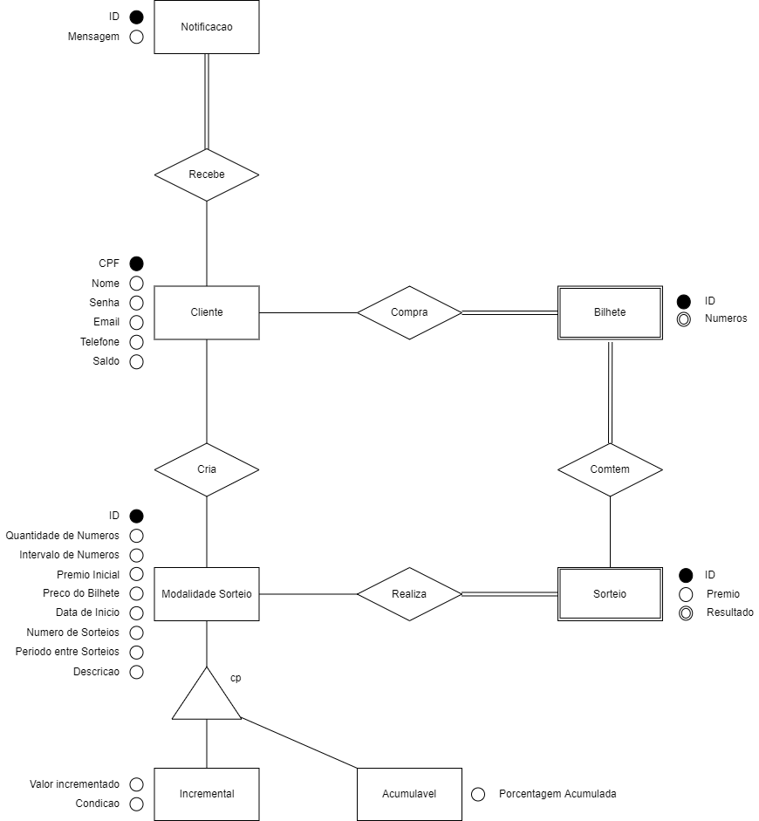
Modelo Conceitual

